Slide 1
C++程序设计实践
张延坤
2021-7-7

Slide 2
本周课堂教学
深度搜索
广度搜索
例题

Slide 3
什么是深度优先搜索
深度优先搜索(Depth First Search)是一种搜索思路，相比广度优先搜索(BFS)，DFS对每一个分枝路径深入到不能再深入为止，其应用于树/图的遍历、嵌套关系处理、回溯等，可以用递归、堆栈(stack)实现DFS过程。
我们用张三旅游的例子来说明什么是深度搜索。
张三今年即将本科毕业，准备和小伙伴到外地旅游，
目的地是北京、上海、成都，厦门4选1，由于还要靠家长
给生活费，所以路费、酒店价格都需要考虑。
成都
厦门
张三
上海
北京

Slide 4
什么是深度优先搜索
首先做去厦门的攻略
先查询机票价格
再查询酒店价格
机票价格
厦门
张三
酒店价格
机票价格
厦门
张三

Slide 5
什么是深度优先搜索
酒店价格
查完厦门的信息，再按机票、酒店
查其它城市的信息，知道全部查完。
机票价格
像这样先深入探索，走到头再回退寻找其他出路的遍历方式，就叫做深度优先搜索（DFS）。
成都
酒店价格
机票价格
厦门
张三
上海
机票价格
酒店价格
北京
机票价格
酒店价格
Notes:
像这样先深入探索，走到头再回退寻找其他出路的遍历方式，就叫做深度优先搜索（DFS）。

Slide 6
DFS算法理论
从A点出发，寻找J点。
栈(stack)存储目前搜寻位置。
已访问列表(path)存储搜索路径。
A
B
C
D
E
F
G
H
I
J
stack
path

Slide 7
DFS算法理论
将A放入栈
将A从栈取出，放入path，检查A是不是目标节点。
A
A
B
C
D
E
F
G
H
A
I
J
stack
A
path

Slide 8
DFS算法理论
由于A不是目标节点，将A的相邻节点B、C、D存入栈。
将B从栈取出，放入path，由于B不是目标，B链接E，所以E放入栈。
A
A
B
C
D
B
C
D
B
E
F
G
H
E
I
J
stack
A
B
path

Slide 9
DFS算法理论
将E从栈取出，放入path，由于E不是目标，且E没有其它连接点，所以检查新的栈顶点。
A
A
B
C
D
B
C
D
E
F
G
H
E
C
D
I
J
stack
A
B
E
path

Slide 10
DFS算法理论
将C从栈取出，放入path，由于C不是目标，C连接F，所以F放入栈。
A
A
B
C
D
B
C
D
E
G
H
E
F
F
D
I
J
stack
A
B
E
C
path

Slide 11
DFS算法理论
将F从栈取出，放入path，由于F不是目标，连接I和J，所以I和J放入栈。
A
A
B
C
D
B
C
D
I
E
G
H
E
F
J
D
I
J
stack
A
B
E
C
F
path

Slide 12
DFS算法理论
将I从栈取出，放入path，由于I不是目标，且I没有其它连接点，所以检查新的栈顶点。
A
A
B
C
D
B
C
D
E
G
H
E
F
J
D
I
J
stack
A
B
E
C
F
I
path

Slide 13
DFS算法理论
将J从栈取出，放入path，由于J是目标，所以搜索成功。
A
A
B
C
D
B
C
D
E
G
H
E
F
J
D
I
J
stack
A
B
E
C
F
I
J
path

Slide 14
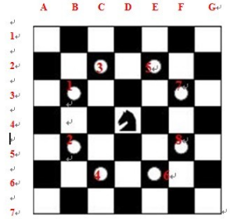
骑士林克的怜悯(1)-马踏棋盘
将马随机放在国际象棋的8×8棋盘的某个方格中，马按走棋规则(马走日字)进行移动。要求每个方格只进入一次，走遍棋盘上全部64个方格

Slide 15



题目要求
变形棋盘可以根据输入的两个参数的（p,q）创造全新的棋盘空间。
如下图分别是（p,q）为(3,9) , (6,3) ,以及(5,5)的棋盘空间。

Slide 16

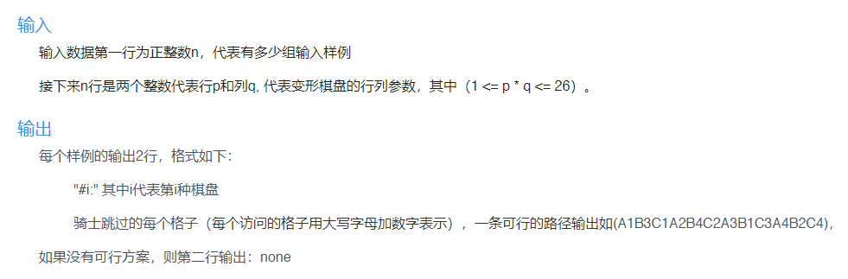
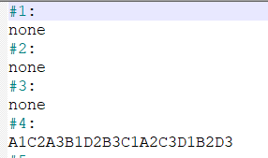
输入输出

Slide 17
解题思路
用一个二维数组来存放棋盘，假设马儿的坐标为(x，y)，那么可供选择的下一个位置共有8种可能。我们所要做的，就是从0号位置开始，依次判断新的马儿位置是否可用，不可用的话（即马儿已经走过该位置），则遍历下一个可能的1号位置，直到7号位置停止，如果没有可用位置，则进行回溯，如果回溯到了起始位置，则表示此路不通，即无法从该位置开始遍历整个棋盘。
如果在遍历0-7号位置的过程中，发现有可用位置，则将该位置坐标赋予(x，y)。之后，利用递归，再次寻找马儿的新的跳跃位置。直到马儿跳了p*q次时停止，此时，马儿就已经将整个棋盘走过了。
资料来源： https://www.cnblogs.com/lpfuture/p/7111524.html

Slide 18
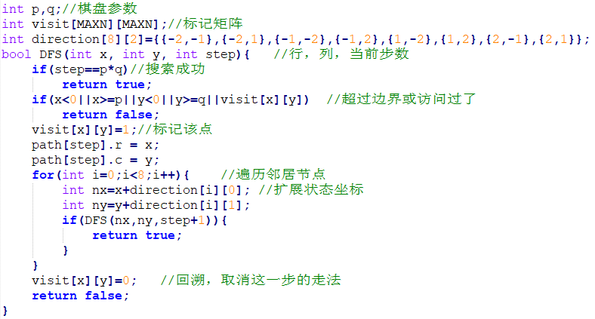
解题思路

Slide 19
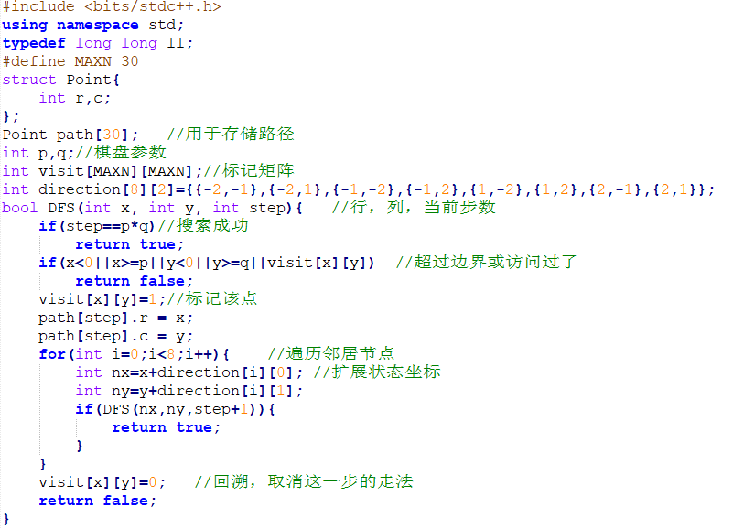
代码

Slide 20
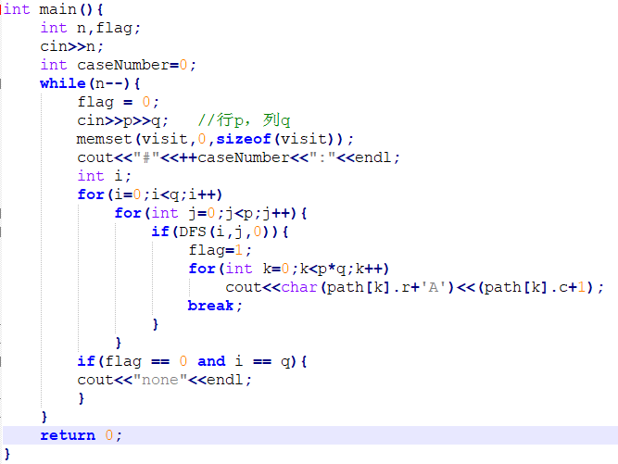
代码

Slide 21
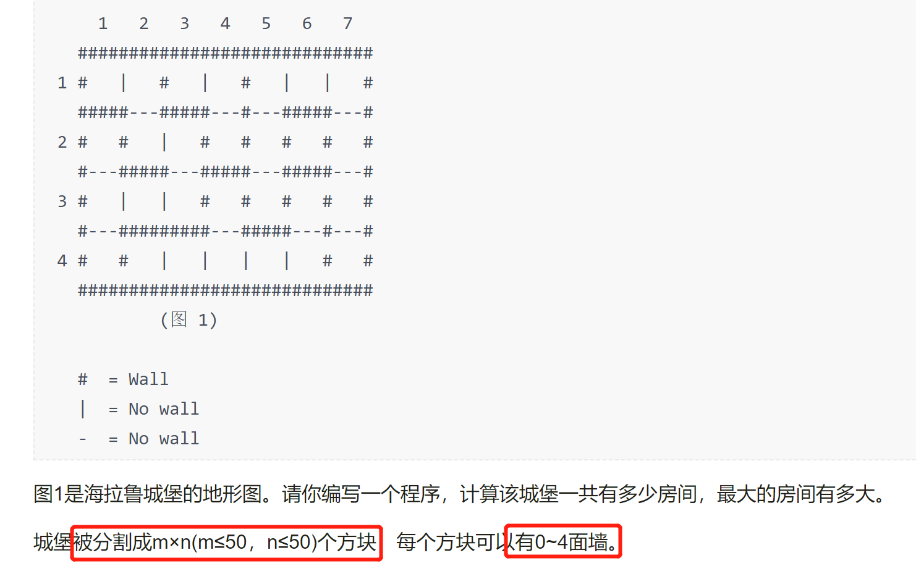
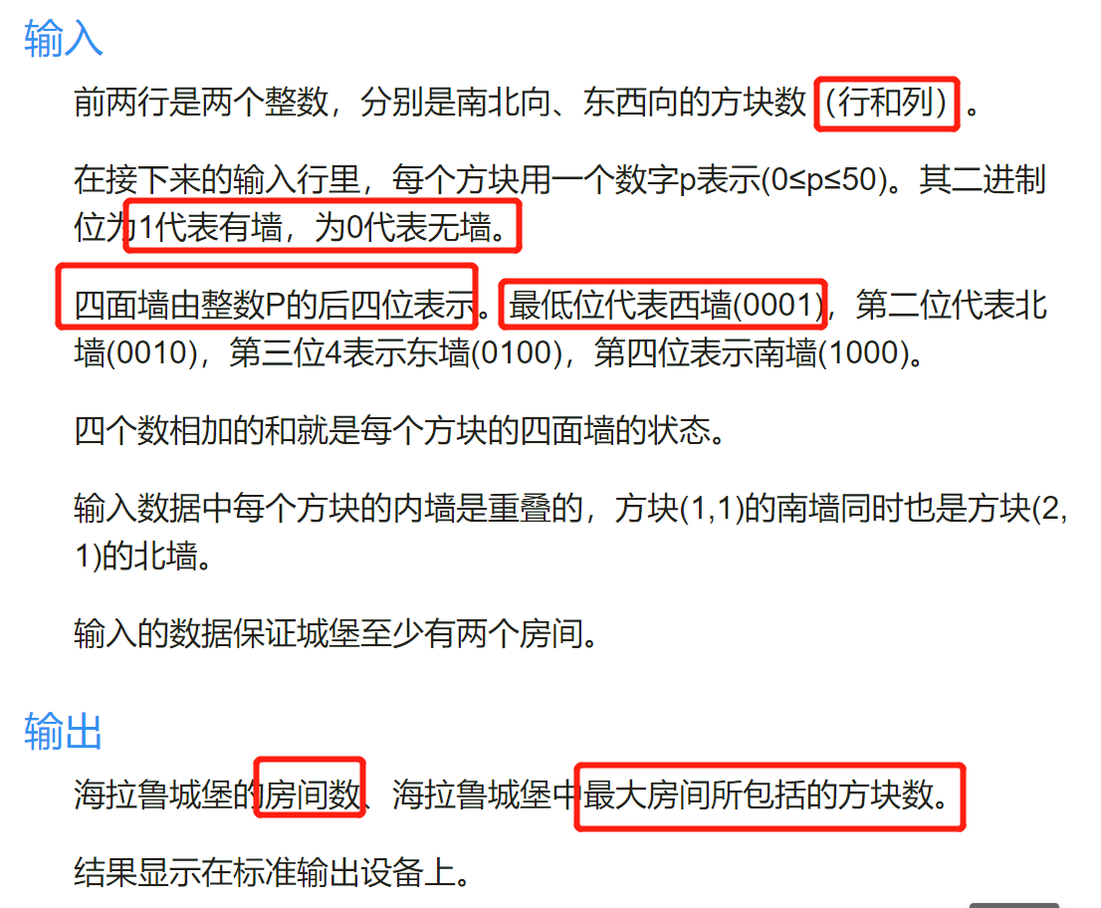
海拉鲁城堡问题

Slide 22
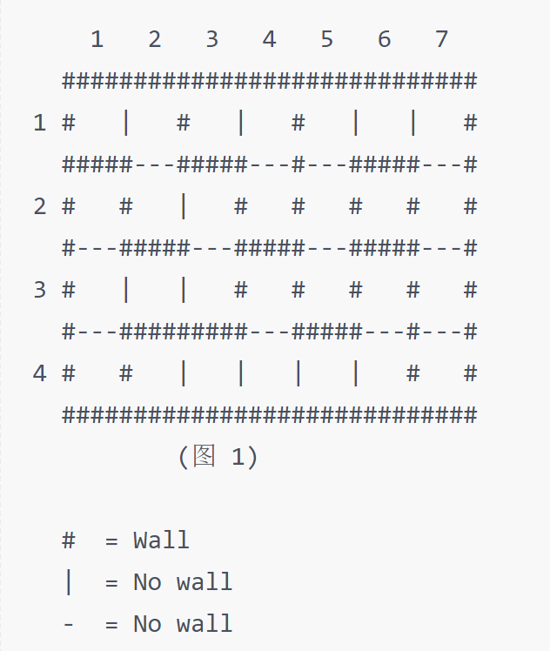
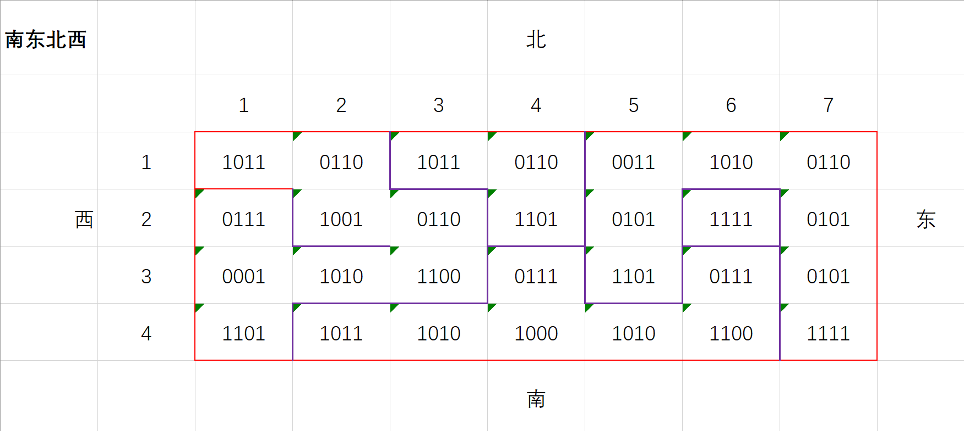
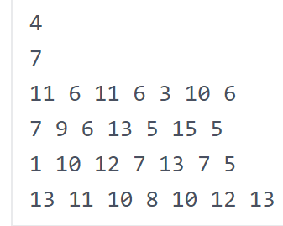
数据结构

Slide 23
核心算法
1、利用深度优先搜索算法，先将房间状态置0（未到达）
2、从左上角第一个房间出发；
3、分别向 东、西、南、北方向试探；
4、如果某一个方向没有墙，则由此方向进入下一个房间，面积+1，并将该房间标为已探索，重复第3步；
5、如果都无法前进，则后退到上一个房间，再选择另外的一个方向，进行试探；
6、当退回到最先出发的房间时，本次搜索结束。
7、选择未探索的另一个房间，重新出发，直到所有的房间都搜索完毕。
8、搜索的次数就是房间数，其中的面积最大值就是所求的最大房间面积。

Slide 24
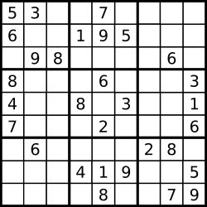
数独
数独盘面是个九宫，每一宫又分为九个小格。在这八十一格中给出一定的已知数字和解题条件，利用逻辑和推理，在其他的空格上填入1-9的数字。使1-9每个数字在每一行、每一列和每一宫中都只出现一次，所以又称“九宫格”。
规则 ：
数字 1-9 在每一行只能出现一次。
数字 1-9 在每一列只能出现一次。
数字 1-9 在每一个以粗实线分隔的 3x3 宫内只能出现一次。

Slide 25
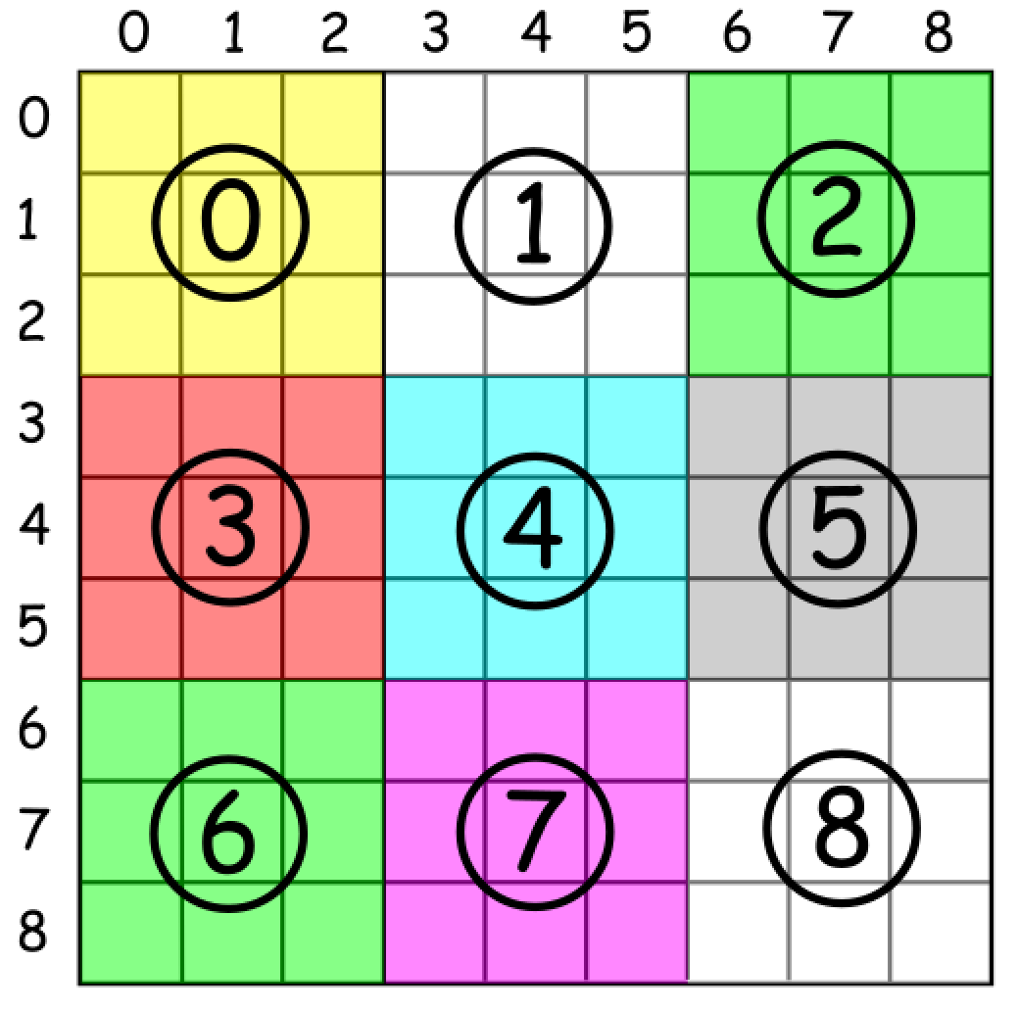
算法
board[i][j]
建立9*9的二维数组board[i][j]
遍历到每个数的时候，我们判断其是否满足三个条件：
在第 i 个行中是否出现过
在第 j 个列中是否出现过
在第 (i/3)*3 + j /3个box中是否出现过
为什么是( i/3)*3 + j /3呢？

Slide 26
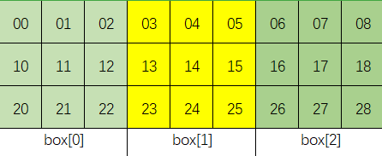
算法
重述一遍问题：给定i和j，如何判定board[i][j]在第几个box呢？
显然每个数属于哪个box就只取决于纵坐标，纵坐标为0/1/2的都属于box[0],纵坐标为3/4/5的都属于box[1],纵坐标为6/7/8的都属于box[2].也就是j/3.
而对于9x9的矩阵，我们光根据j/3得到0/1/2还是不够的，可能加上一个3的倍数，例如加0*3,表示本行的box，加1*3，表示在下一行的box，加2*3，表示在下两行的box， 这里的0/1/2怎么来的？和j/3差不多同理，也就是i/3。

Slide 27
什么是广度优先搜索
广度优先搜索(Breadth First Search)属于一种盲目搜寻法，目的是系统地展开并检查图中的所有节点，以找寻结果。换句话说，它并不考虑结果的可能位置，而是先查询距离初始状态最近的状态，彻底地搜索整张图，直到找到结果为止。
例题：张三旅游
目的地、路费、酒店价格
成都
厦门
张三
上海
北京

Slide 28
什么是广度优先搜索
根据目的地，查询机票价格
机票价格
成都
机票价格
厦门
张三
上海
机票价格
北京
机票价格

Slide 29
什么是广度优先搜索
酒店价格
查询各目的地酒店价格
可以看出，bfs在搜索所有答案的时候采用的是由
近及远的方式，先访问离起始点最近的点，再访
问远一点的点。
机票价格
成都
酒店价格
机票价格
厦门
张三
上海
机票价格
酒店价格
北京
机票价格
酒店价格

Slide 30
BFS算法理论
从A点出发，寻找H点。
队列(queue)存储目前搜寻位置。
已访问列表(path)存储搜索路径。
A
B
C
D
E
F
G
H
I
J
Queue
path

Slide 31
BFS算法理论
将A放入队列
从队列中取出A进行比较，由于A不是要搜索的点，因此将A的相邻节点B、C、D加入队列，A放入已访问列表。
A
A
B
C
D
E
F
G
H
I
J
Queue
path

Slide 32
BFS算法理论
将A放入队列
从队列中取出A进行比较，由于A不是要搜索的点，因此将A的相邻节点B、C、D加入队列，A放入已访问列表。
A
B
B
C
D
C
D
E
F
G
H
I
J
Queue
A
path

Slide 33
BFS算法理论
从队列中取出B进行比较，由于B不是要搜索的点，因此将A的相邻节点E加入队列，B放入已访问列表。
A
C
B
C
D
D
E
F
G
H
E
I
J
Queue
A
B
path

Slide 34
BFS算法理论
一直对各顶点进行比较。
从队列中取出H进行比较，由于H是要搜索的点，搜索完成。
A
H
B
C
D
I
E
F
G
H
J
I
J
Queue
A
B
C
D
E
F
G
path

Slide 35
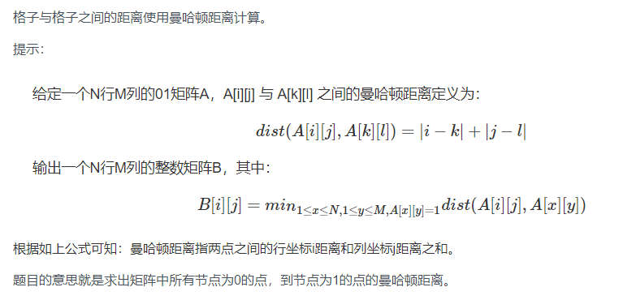
公主的攻击范围

Slide 36
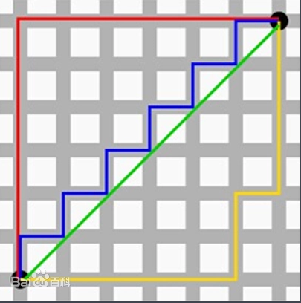
曼哈顿距离
曼哈顿距离——两点在南北方向上的距离加上在东西方向上的距离，即d（i，j）=|xi-xj|+|yi-yj|。对于一个具备正南正北、正东正西方向规则布局的城镇街道，从一点到达另外一点的距离正是在南北方向上旅行的距离加上在东西方向上旅行的距离。
https://baike.baidu.com/item/%E6%9B%BC%E5%93%88%E9%A1%BF%E8%B7%9D%E7%A6%BB/743092?fr=aladdin

Slide 37
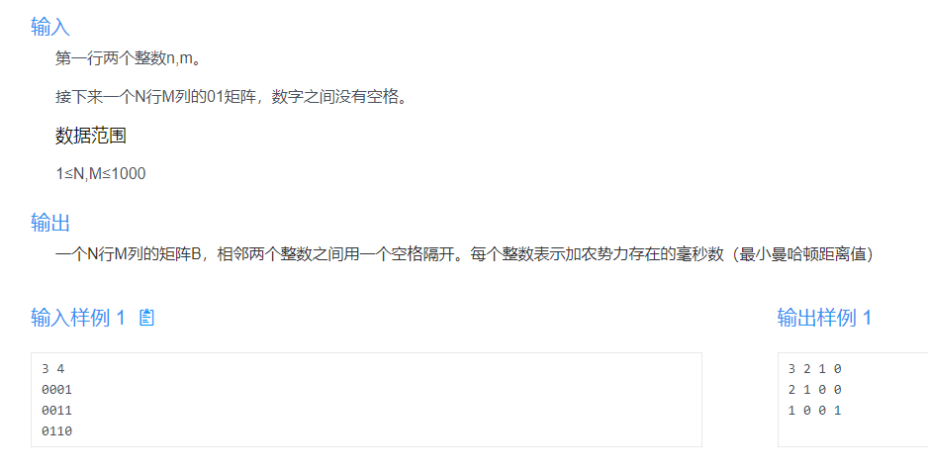
输入输出

Slide 38
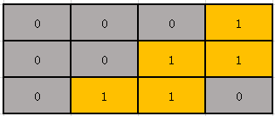
01矩阵

Slide 39
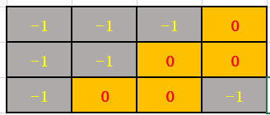
Dist更新分析
1的位置初始值为0

Slide 40
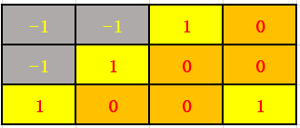
Dist更新分析
BFS扩展到最近的0

Slide 41
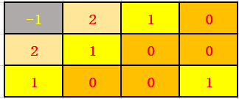
Dist更新分析
BFS扩展到最近的0

Slide 42
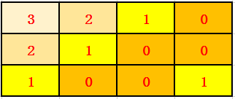
Dist更新分析
BFS扩展到最近的0

